Slide 1
Αρχαίοι ολυμπιακοί αγώνες
Πλεμένος Γιάννης, Τζανετής Γιάννης, Ρουτζέρι Άγγελος , Πεταλάς Μάριος, Χατζηνάκη Μαρία

Slide 2
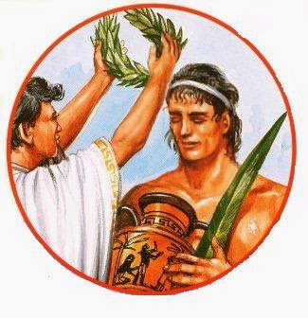
Οι Αρχαίοι Ολυμπιακοί Αγώνες, ήταν αθλητικοί αγώνες μεταξύ αγωνιζόμενων από τις ελληνικές πόλεις της αρχαιότητας και οι σημαντικότεροι από τους πανελλήνιους αγώνες της Αρχαίας Ελλάδας (οι άλλοι ήταν τα Πύθια, Νέμεα, και Ίσθμια). Διεξάγονταν στην Αρχαία Ολυμπία κάθε τέσσερα έτη από το 776 π.Χ, και διοργανώνονταν έως το 392 μ.Χ. όταν ο Βυζαντινός αυτοκράτορας Θεοδόσιος Α΄ τους κατάργησε οριστικά. Κατά τον 19ο αιώνα πραγματοποιήθηκαν 4 διοργανώσεις των Ολυμπίων στην Αθήνα, ως αναβίωση των αρχαίων Ολυμπιακών αγώνων. Από το 1896, οι σύγχρονοι αγώνες έγιναν διεθνείς και αναβίωσαν με την ονομασία Ολυμπιακοί Αγώνες, γνωστοί και ως Θερινοί Ολυμπιακοί ενώ διεξάγονται και Χειμερινοί Ολυμπιακοί Αγώνες από το 1924. Οι νικητές των αγώνων θαυμάζονταν και γίνονταν αθάνατοι μέσα από ποιήματα και αγάλματα. Το έπαθλο για τους νικητές ήταν ένα στεφάνι από κλαδί ελιάς.
Είναι σχεδόν σίγουρο ότι αυτή δεν ήταν και η πρώτη φορά που γίνονταν οι αγώνες. Τότε οι αγώνες ήταν μόνο τοπικοί και διεξαγόταν μόνο ένα αγώνισμα, η διαδρομή του σταδίου. Ο αρχαίος περιηγητής Παυσανίας μνημονεύει τους κατοίκους της Ήλιδας, οι οποίοι από τα πανάρχαια χρόνια είχαν κτίσει ναό προς τιμή του Κρόνου. Κατά τη μυθική παράδοση, όταν γεννήθηκε ο Δίας, οι Ιδαίοι Δάκτυλοι ήρθαν από την Κρήτη στην Ήλιδα και έκαναν αγώνα δρόμου για το βρέφος Δία. Ο μεγαλύτερος από αυτούς, ο Ηρακλής (όχι ο συνώνυμος ήρωας), έβαλε τους άλλους αδερφούς του, τον Παιωναίο, τον Επιμήδη, τον Ιάσιο και τον Ίδα να τρέξουν, και μετά τη λήξη των αγώνων, ο Ιδαίος Ηρακλής στεφάνωσε τους νικητές με κλαδί άγριας ελιάς, ένα δέντρο που είχε φέρει από τη χώρα των Υπερβορείων. Η μυθική αυτή παράδοση έχει γίνει απόπειρα να χρονολογηθεί στα τέλη της 2ης χιλιετίας π.Χ.

Slide 4
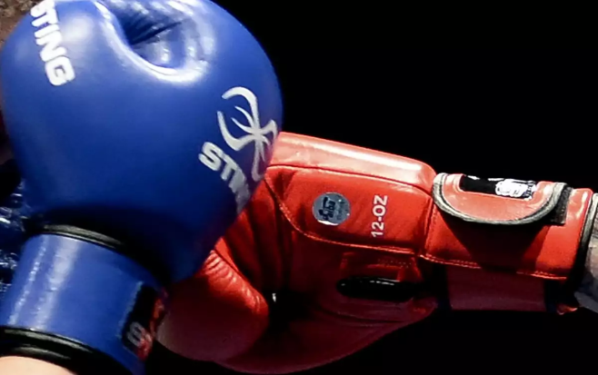
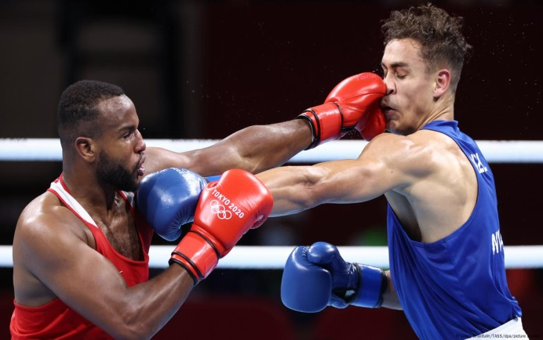
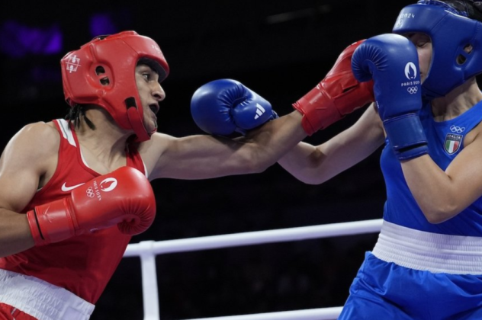
Τι είναι η Πυγμαχία;
Είναι ένα από τα πιο δημοφιλή αγωνίσματα και μαχητικές πολεμικές τέχνες
Στηρίζεται στην ικανότητα των αντιπάλων να αντικρούσουν μόνο με τις γροθιές τους ο ένας τον άλλο και να καταφέρουν να βγάλουν εκτός μάχης ο καθένας τον αντίπαλό του
Απαγορεύονται τα χτυπήματα κάτω από τη ζώνη (δηλαδή χαμηλότερα από τους γοφούς), στην πλάτη, στο πίσω μέρος του κεφαλιού ή στον αυχένα

Slide 5
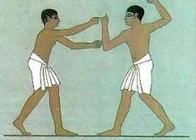
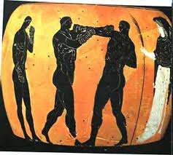
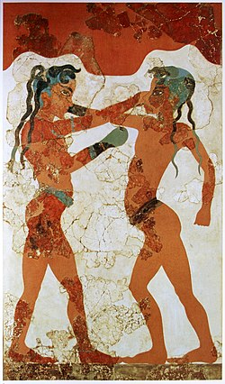
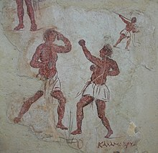
Ιστορική αναδρομή
Πρώτες απεικονίσεις πυγμαχίας βρέθηκαν στα ερείπια ενός ναού στη Σουμερία και χρονολογούνται περίπου στο 5000 π.Χ.
Στην Αίγυπτο υπάρχουν απεικονίσεις πυγμαχίας του 3000 π.Χ.
Η πυγμαχία (πυξ ή πυγμή) στην αρχαία Ελλάδα χρονολογείται ως άθλημα σε διοργανώσεις από τον 7ο αιώνα π.Χ.
Η πυγμαχία έγινε για πρώτη φορά ολυμπιακό αγώνισμα στην αρχαιότητα το 688 π.Χ. στους 23^{ους} Ολυμπιακούς αγώνες και πρώτος ολυμπιονίκης πυγμάχος ήταν ο Ονόμαστος από τη Σμύρνη.

Slide 6
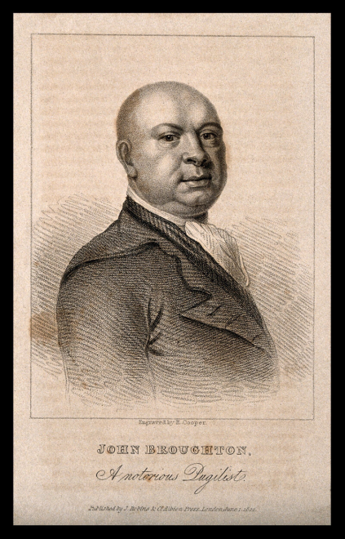
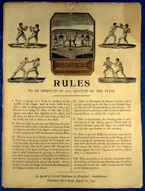
Αγώνες πυγμαχίας
Κάθε αγώνας έχει γύρους που διαρκούν 3 λεπτά με διάλειμμα ενός λεπτού μεταξύ τους
Η νίκη καθορίζεται με διάφορους τρόπους: με νοκ-άουτ (όταν ο αθλητής πέσει κάτω και δεν καταφέρει να σηκωθεί μέσα σε 10 δευτερόλεπτα), με διακοπή του αγώνα αν εγκαταλείψει ένας από τους αντιπάλους ή με τον αποκλεισμό για αντιαθλητική συμπεριφορά (δηλαδή χτυπήματα αντίθετα με τους κανονισμούς)
Ο πρώτος γνωστός πρωταθλητής σε παγκόσμια κλίμακα ήταν ο Άγγλος Τζων Μπράουτον και είναι και αυτός που έγραψε για πρώτη φορά τους κανονισμούς του αθλήματος τον 18^{ο} αιώνα μ.Χ.

Slide 7
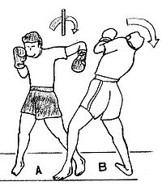
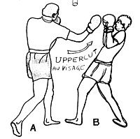
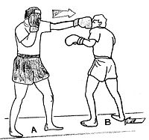
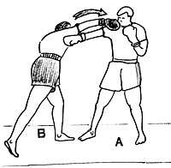
Χτυπήματα στην πυγμαχία
Hook
Uppercut
Eκτελείται είτε με το αριστερό είτε με το δεξί χέρι, γυρίζοντας και το σώμα μαζί με το χέρι, καθώς και το πόδι.
Εκτελείται είτε με το αριστερό είτε με το δεξί χέρι και σκοπός του είναι να δοθεί ένα ισχυρό χτύπημα από κάτω προς τα πάνω στο σώμα του αντιπάλου.
Jab
Cross
Είνια το απευθείας χτύπημα που εκτελείται με το μπροστινό μας χέρι
Είναι το δεξί ευθύ χτύπημα που ξεκινάει από το πηγούνι μας στρίβοντας το πόδι και προσθέτοντας βάρος στο χτύπημα που καταλήγει στον αντίπαλό μας.

Slide 8
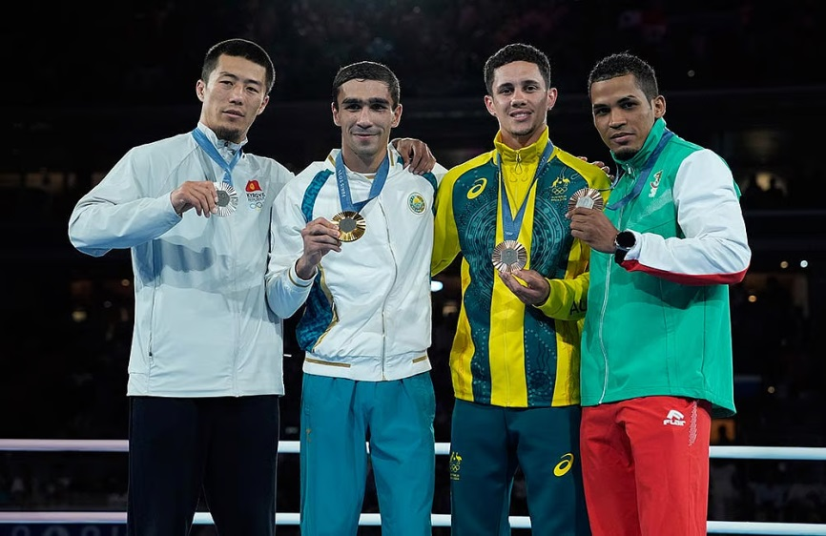
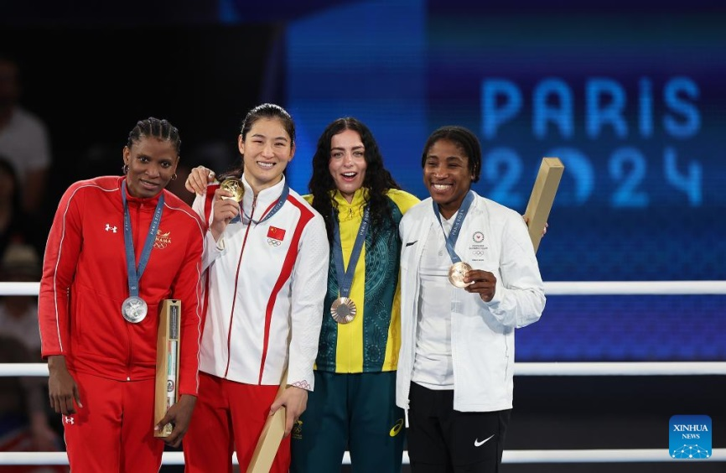
Πυγμαχία και Ολυμπιακοί αγώνες
Η πυγμαχία είναι ένα από τα παλιότερα ολυμπιακά αθλήματα, αφού μπήκε στους αγώνες του Σεντ Λούις των ΗΠΑ το 1904 , με εξαίρεση τους αγώνες της Στοκχόλμης το 1912.
Οι αθλητές της πυγμαχίας αγωνίζονται σε κατηγορίες ανάλογα με το βάρος τους. Ως το 1936 το βάρος των πυγμάχων υπολογιζόταν σε λίβρες (pounds). Από το 1948 υπολογίζεται σε χιλιόγραμμα. Από το 2004 οι κατηγορίες αυτές είναι έντεκα.
Στους Ολυμπιακούς Αγώνες οι αγώνες αποτελούνται από 3 γύρους των τριών λεπτών.

Slide 9
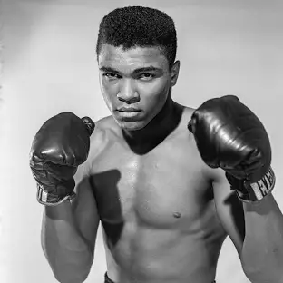
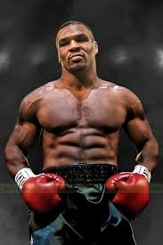
Διάσημοι πυγμάχοι
Ο Μοχάμεντ Άλι (Κάσιους Μαρσέλους Κλέι, 17 Ιανουαρίου 1942−3 Ιουνίου 2016) ήταν Αμερικανός πυγμάχος. Αποχώρησε οριστικά από την ενεργό έχοντας φτάσει συνολικά στις 56 νίκες και κατακτώντας τρεις φορές τον τίτλο του παγκόσμιου πρωταθλητή βαρέων βαρών καθώς και ένα χρυσό μετάλλιο στους Ολυμπιακούς Αγώνες του 1960. Υπήρξε ο πρώτος πυγμάχος που κατέκτησε τρεις φορές τον τίτλο του παγκόσμιου πρωταθλητή και θεωρείται ένας από τους κορυφαίους πυγμάχους όλων των εποχών.
Ο Μάικ Τάισον (30 Ιουνίου 1966) είναι Αμερικανός πυγμάχος που αποχώρησε οριστικά από το άθλημα το 2006. Ήταν πρωταθλητής βαρέων βαρών, κατακτώντας τους τίτλους WBC (1986-90, 1996-97), WBA (1987-90, 1996) και IBF (1987-90).ήταν ο νεότερος πρωταθλητής βαρέων βαρών (σε ηλικία 20 χρονών και 4 μηνών) και κατέχει και το ρεκός για το πιο γρήγορο νοκ άουτ στους Ολυμπιακούς αγώνες (8 δευτερόλεπτα).

Slide 10
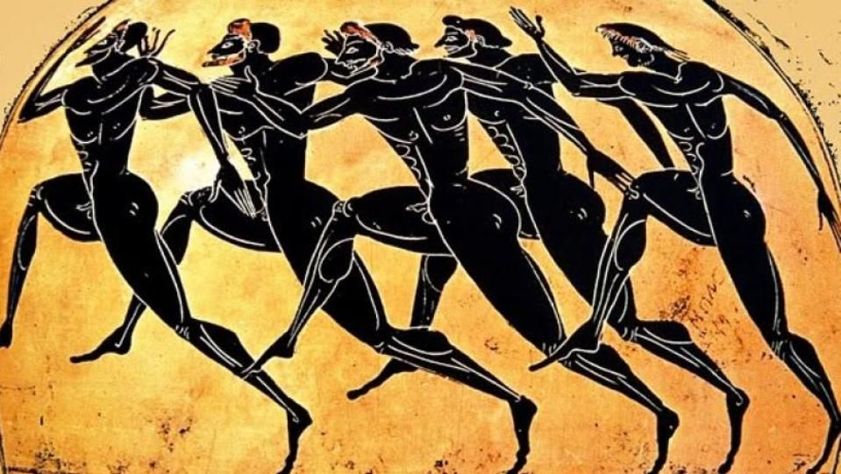
Αρχαίοι Ολυμπιακοί Αγώνες
Ακόντιο
Αλέξανδρος
Παυλίδης

Slide 11
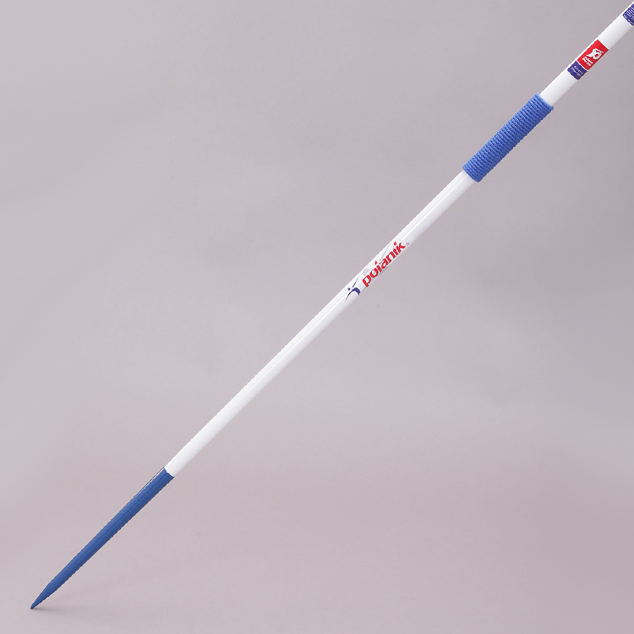
Το αρχαίο ακόντιο είναι ένα ξύλινο κοντάρι, μήκους περίπου 1,70 μ. και διαμέτρου περίπου 3,5 εκατοστών. Στη μια άκρη είναι μυτερό. Στις αγγειογραφιές μάλιστα βλέπουμε ότι το μήκος του ακοντίου πλησιάζει και υπερβαίνει το ύψος του ακοντιστή. Για το βάρος και το πάχος του δεν υπάρχουν σαφείς πληροφορίες. Το αγωνιστικό ακόντιο θα πρέπει να ήταν ελαφρύτερο από το δόρυ των πολεμιστών.

Slide 12
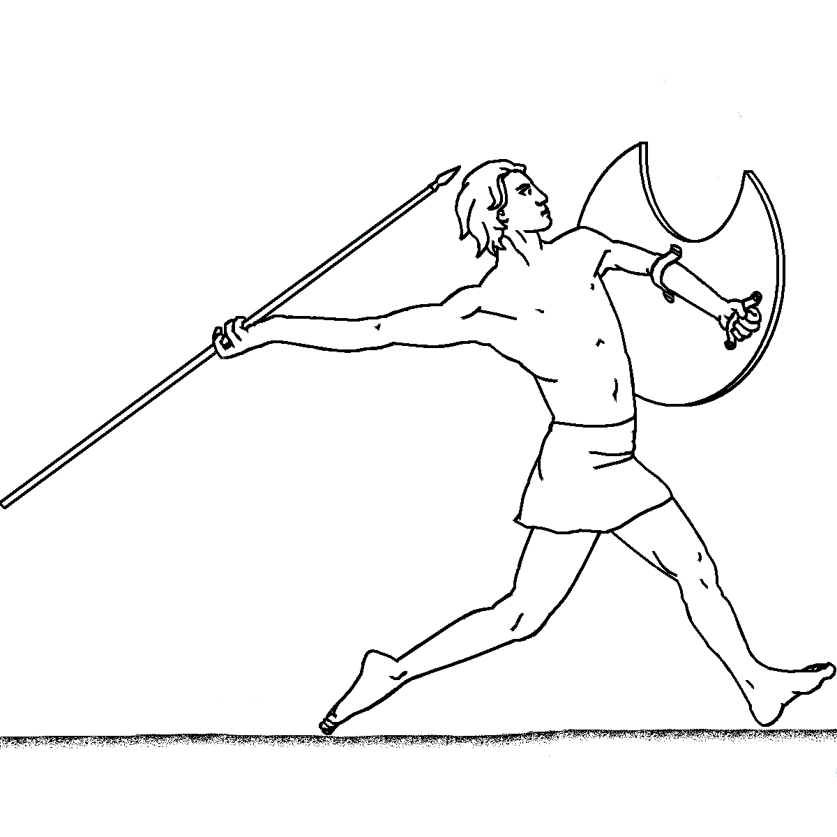
Το ακόντιο είναι ελαφρύ δόρυ που σχεδιάστηκε κυρίως για ρίψεις, ιστορικά ως όπλο, αλλά σήμερα κυρίως στον αθλητισμό (ακοντισμός). Το ακόντιο ρίχνεται σχεδόν πάντα με το χέρι, σε αντίθεση με τη σφεντόνα, το τόξο και τη βαλλίστρα, που εκτοξεύουν βλήματα με τη βοήθεια ενός μηχανισμού χειρός. Ωστόσο, υπάρχουν συσκευές που βοηθούν τον ακοντιστή στην επίτευξη μεγαλύτερης απόστασης, που ονομάζονται εκτοξευτές ακοντίων.

Slide 13
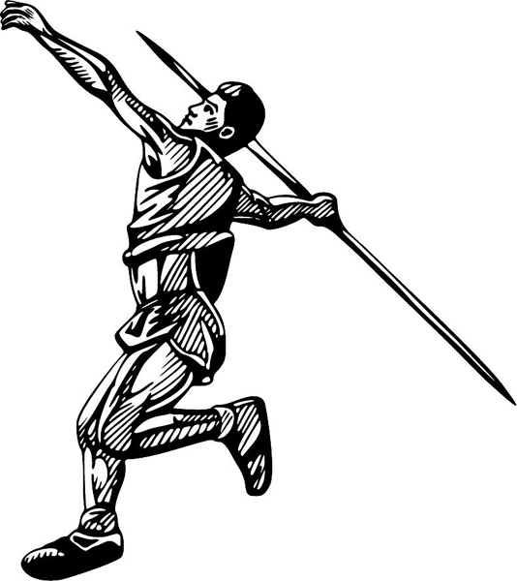
Το ακόντιο χρησιμοποιήθηκε στο Βυζάντιο, όπως και στις προηγούμενες εποχές ως όπλο πολεμικό, ως όργανο για το κυνήγι μεγάλων άγριων ζώων και ως αθλητικό όργανο. Στα Τακτικά το ακόντιο αναφέρεται ως "ρικτάριν" και το έριχναν μακριά. Οι Ρωμαίοι το ακόντιο το έφτιαχναν από ξύλο κρανιάς καιτο μήκος του ποικίλει από 1,10-2,40μ. και στους Βυζαντινούς χρόνους 2,30 μ.

Slide 14
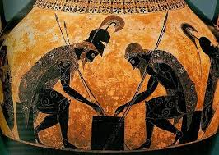
Στο πένταθλο χρησιμοποιούσαν ακόντιο χωρίς μεταλλική αιχμή. Το ακόντιο αυτό λεγόταν «αποτομεύς ή αποτομάς». Στις παραστάσεις που υπάρχουν σε αγγεία ή σε ανάγλυφα, απεικονίζονται ακόντια και με μεταλλική αιχμή. Τα ακόντια αυτά χρησιμοποιούνταν στο αγώνισμα ακοντισμού σε στόχο και η μεταλλική αιχμή (από σίδερο ή ορείχαλκο) βοηθούσε για να στερεωθεί το ακόντιο στον στόχο. Στο μέσο του ακοντίου υπήρχε δερμάτινη λωρίδα διπλωμένη σε θηλιά η «αγκύλη», δεμένη περίπου στο κέντρο βάρους του ακοντίου

Slide 15
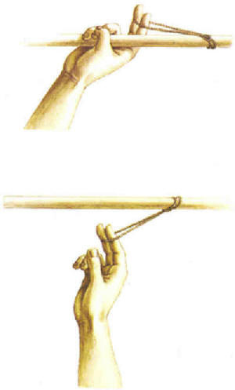
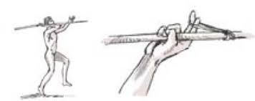
Το ακριβές σημείο του δεσίματος της αγκύλης το ρύθμιζε ο κάθε αθλητής κατά τη δική του αντίληψη και την τεχνική που χρησιμοποιούσε. Οι αθλητές έδεναν την αγκύλη και την τύλιγαν στο κέντρο βάρους του ακοντίου, γι'αυτό και το ακόντιο ονομαζόταν μεσάγκυλον. Στη θηλειά της αγκύλης ο αθλητής περνούσε ένα η δύο δάχτυλα κρατώντας συγχρόνως με τα υπόλοιπα το ακόντιο. Είναι γεγονός ότι η αγκύλη κατά την εκσφενδόνιση λειτουργούσε ως μοχλός προώθησης αυξάνοντας τη δύναμη εκτοξεύσεως γιατί σταθεροποιούσε τη λαβή. Η αγκύλη καθώς ξετυλίγονταν προσέδιδε επίσης στο ακόντιο περιστροφική κίνηση γύρω από από τον άξονα που σταθεροποιούσε την πτήση.

Slide 16
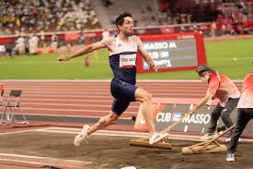
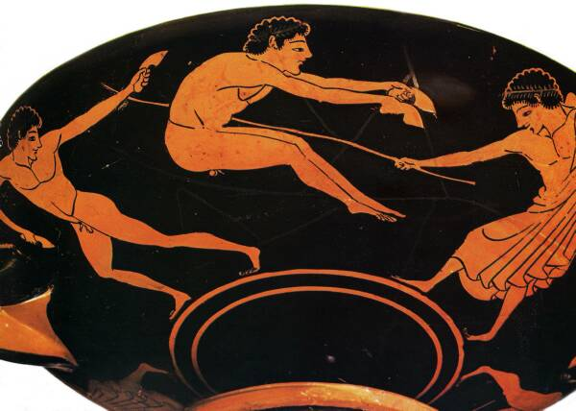
Άλμα εις μήκος
Το άλμα εις μήκος είναι ένα από τα αγωνίσματα του στίβου.
Οι αθλητές συνδυάζουν ταχύτητα, δύναμη και ευκινησία σε μία προσπάθεια να πηδήξουν όσο το δυνατόν πιο μακριά από σταθερό σημείο απογείωσης.
Μαζί με το άλμα τριπλούν, τα δύο αγωνίσματα που μετρούν το άλμα ως απόσταση, αναφέρονται ως «οριζόντια άλματα».
Η ιστορία του αθλήματος ξεκινά από τους Ολυμπιακούς Αγώνες της Αρχαίας Ελλάδας.

Slide 17
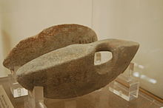
Το άλμα εις μήκος ήταν ένα από τα πιο επίπονα αθλήματα του πεντάθλου. Δεν είναι γνωστό αν ήταν απλούν, διπλούν ή τριπλούν.
Το άθλημα διεξαγόταν, όπως και σήμερα σε σκάμμα που είχε μήκος 50 πόδια και ήταν γεμάτο με μαλακό χώμα για να φαίνεται το αποτύπωμα των ποδιών.
Στη μια άκρη του σκάμματος υπήρχε ο βατήρ ,όπου πατούσαν οι άλτες πριν πηδήξουν. Βασικό εξάρτημα για τον άλτη ήταν οι αλτήρες, βάρη λίθινα ή μολύβδινα, που κρατούσε ο άλτης με τα δύο χέρια, και τα οποία τον βοηθούσαν να πετύχει καλύτερες επιδόσεις.
Ο άλτης, κρατώντας τους αλτήρες έφτανε τρέχοντας μέχρι το βατήρα, όπου τους αιωρούσε πίσω – μπρός και εκτινασσόταν με τεντωμένα χέρια προς τα εμπρός: λίγο πριν προσγειωθεί, πετούσε τους αλτήρες προς τα πίσω και έπεφτε με τα πόδια κλειστά στο έδαφος.
αλτήρες

Slide 18
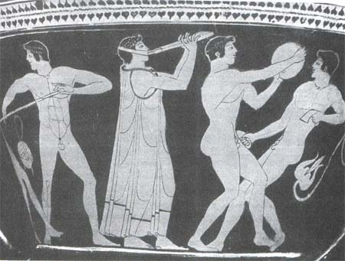
Το άλμα εις μήκος θεωρήθηκε ένα από τα πιο δύσκολα των αγώνων που διεξήχθησαν στους Αγώνες της Αρχαίας Ελλάδας, αφού απαιτούνταν μεγάλη δεξιοτεχνία.
Συχνά παιζόταν μουσική κατά τη διάρκεια του άλματος και ο Φιλόστρατος λέει ότι κατά καιρούς το άλμα συνόδευαν σωλήνες έτσι ώστε να δίνουν ρυθμό για τις περίπλοκες κινήσεις των αλτήρων από τον αθλητή.
Ο Φιλόστρατος φέρεται να είπε: «Οι κανόνες θεωρούν το άλμα ως το πιο δύσκολο από τους αγώνες και επιτρέπουν στον άλτη να έχει πλεονεκτήματα σε ρυθμό με τη χρήση του αυλού και σε βάρος με τη χρήση του καπίστρι».

Slide 19
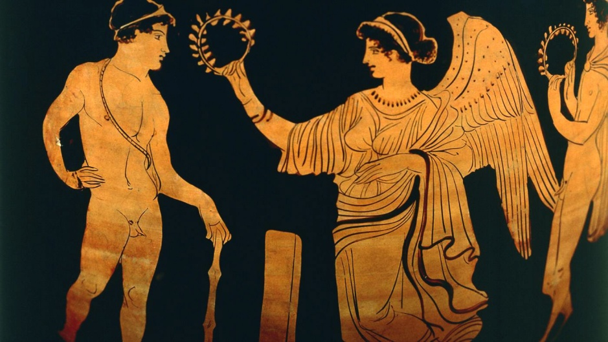
Οι αρχαίοι Έλληνες αθλητές που νικούσαν στους Ολυμπιακούς αγώνες έπαιρναν ως βραβείο ένα στεφάνι από ελιά που συμβόλιζε τη νίκη και την επιτυχία. Το στεφάνι αυτό ήταν φτιαγμένο από κλαδιά ελιάς, τα οποία θεωρούνταν ιερά .
Επιπλέον , οι νικητές απολάμβαναν μεγάλη τιμή και αναγνώριση στην κοινωνία τους , καθώς και διάφορα προνόμια, όπως δωρεάν σίτιση, ειδικές θέσεις σε δημόσιες εκδηλώσεις και σε ορισμένες περιπτώσεις, χρηματικά βραβεία ή δωρεές από τις πόλεις του.
Η νίκη στους Ολυμπιακούς αγώνες ήταν ένα σπουδαίο γεγονός που μπορούσε να αλλάξει τη ζωή ενός αθλητή, προσφέροντάς του δόξα και αναγνώριση.

Slide 20
Άλμα εις μήκος
Ομάδα Εργασίας:
Βανέσα Παπαναστασίου
Δήμητρα Πρασσά
Ιωάννα Τσάνι
Μυρτώ Τσίνα

Slide 22
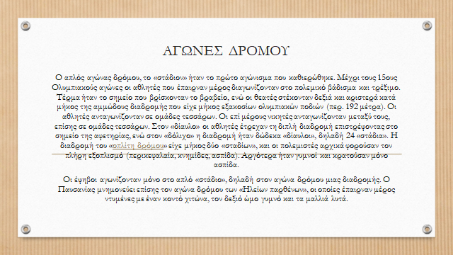

Slide 24
Επίλογος 1
Οι Ολυμπιακοί Αγώνες στην αρχαία Ελλάδα αποτελούν ένα από τα σημαντικότερα πολιτιστικά και αθλητικά επιτεύγματα της ανθρωπότητας. Μέσα από αυτήν την έρευνά, ανακαλύψαμε ότι οι αγώνες δεν ήταν απλώς μια αθλητική διοργάνωση, αλλά μια ιερή γιορτή αφιερωμένη στον Δία, που συμβόλιζε την ειρήνη, την τιμή και την αριστεία.
Οι αθλητές προετοιμάζονταν με αυστηρή εκπαίδευση, ενώ η νίκη στους αγώνες θεωρούνταν ύψιστη τιμή και αναγνώριση.
Παράλληλα, κατανοήσαμε τη σημασία των αξιών που γεννήθηκαν τότε και συνεχίζουν να εμπνέουν τους σύγχρονους Ολυμπιακούς Αγώνες: το ευ αγωνίζεσθαι, η ευγενής άμιλλα και η επιδίωξη της αριστείας. Η κληρονομιά των αρχαίων Ολυμπιακών Αγώνων παραμένει ζωντανή, υπενθυμίζοντάς μας ότι ο αθλητισμός δεν είναι μόνο σωματική άσκηση, αλλά και μέσο πολιτιστικής έκφρασης και ειρηνικής συνύπαρξης των λαών.

Slide 25
Με την εργασία αυτή, αποκτήσαμε περισσότερες γνώσεις για τους αγώνες της αρχαιότητας και επίσης συνειδητοποιήσαμε τη διαχρονική τους σημασία. Οι Ολυμπιακοί Αγώνες εξακολουθούν να αποτελούν σύμβολο ενότητας, συνεργασίας και αθλητικού πνεύματος, αξίες που θα πρέπει να διατηρούμε και να προωθούμε στη σύγχρονη κοινωνία.

Slide 26
Επίλογος 2
Οι Ολυμπιακοί Αγώνες στην αρχαία Ελλάδα δεν ήταν απλώς μια αθλητική διοργάνωση, αλλά ένα κορυφαίο πολιτιστικό και θρησκευτικό γεγονός που συγκέντρωνε αθλητές και θεατές από ολόκληρο τον ελληνικό κόσμο. Μέσα από την εργασία μας, ερευνήσαμε τη σημασία των αγώνων, τη διαδικασία προετοιμασίας των αθλητών, τα αθλήματα που περιλαμβάνονταν στο πρόγραμμα, αλλά και τον τρόπο με τον οποίο οι Ολυμπιακοί Αγώνες συνέβαλλαν στη διαμόρφωση της ταυτότητας και των αξιών της αρχαίας ελληνικής κοινωνίας.

Slide 27
Αυτό που μας έκανε ιδιαίτερη εντύπωση είναι ότι οι Αγώνες δεν αποτελούσαν απλώς μια ευκαιρία για τους αθλητές να αναδείξουν τη σωματική τους ικανότητα και να διεκδικήσουν τη δόξα, αλλά είχαν βαθιά θρησκευτική σημασία. Τελούνταν προς τιμήν του Δία στην Ολυμπία, έναν ιερό τόπο όπου η εκεχειρία μεταξύ των ελληνικών πόλεων ήταν απαραίτητη προϋπόθεση, δείχνοντας ότι οι Αγώνες είχαν τη δύναμη να ενώσουν ακόμα και αντιμαχόμενες πόλεις-κράτη. Αυτή η αξία της ειρήνης και της συμφιλίωσης αποτελεί ένα διαχρονικό μήνυμα που εξακολουθεί να είναι επίκαιρο ακόμα και στη σύγχρονη εποχή.

Slide 28
Επιπλέον, οι αρετές που καλλιεργούνταν στους Ολυμπιακούς Αγώνες της αρχαιότητας, όπως το ευ αγωνίζεσθαι, η ευγενής άμιλλα, η πειθαρχία, η επιμονή, η αφοσίωση και η ευγενής άμιλλα, εξακολουθούν να αποτελούν θεμελιώδεις αρχές του σύγχρονου αθλητισμού. Οι νικητές δεν κέρδιζαν χρήματα ή υλικά αγαθά, αλλά έναν απλό κότινο, δηλαδή ένα στεφάνι από κλαδί ελιάς, που συμβόλιζε τη μέγιστη αναγνώριση της προσπάθειάς τους και τη σύνδεσή τους με τα ιδανικά της αρετής και της ανδρείας.
Οι σύγχρονοι Ολυμπιακοί Αγώνες, που αναβίωσαν το 1896, αντλούν έμπνευση από τα ιδανικά της αρχαίας Ελλάδας και συνεχίζουν να προάγουν την ενότητα και τη συνεργασία μεταξύ των λαών. Μέσα από αυτή την εργασία, αποκτήσαμε γνώσεις για τους Ολυμπιακούς Αγώνες της αρχαιότητας και κατανοήσαμε τη διαχρονική αξία τους, που εξακολουθεί να εμπνέει τον κόσμο έως σήμερα.

Slide 29
Επομένως, οι αρχαίοι Ολυμπιακοί Αγώνες δεν ήταν απλώς ένα αθλητικό γεγονός, αλλά μια παράδοση που αντανακλούσε τα υψηλά ιδανικά της ελληνικής παιδείας και του πολιτισμού. Αξίες όπως η αριστεία, η τιμή και η ειρήνη συνεχίζουν να μας διδάσκουν και να μας εμπνέουν, αποδεικνύοντας ότι ο αθλητισμός δεν είναι μόνο μια σωματική δραστηριότητα, αλλά και ένα μέσο που ενώνει ανθρώπους και έθνη σε μια κοινή προσπάθεια για πρόοδο και αρμονία.

